Slide 1
深入解读JIMDB—京东分布式缓存与高速NoSQL服务
系统技术部@云平台

Slide 2
系统技术部介绍
Building unified storage & compute infrastructure
JFS：京东文件系统，图片等BLOB存储服务
Jimdb：分布式缓存与高速NoSQL
JMQ：消息队列，the Datacenter Pipes
SAF/JSF：服务框架，SOA之基石
Keystone：软件定义数据中心与弹性资源调度

Slide 3
Overview
Jimdb概述
管理端与客户端
如何申请接入
监控与报警
迁移与扩容
同步复制
冷热数据及持久化

Slide 4
Jimdb概述

Slide 5
概述
5500 Redis实例、1200服务器、400集群
分片
集群
m1
m2
m3
m1
m2
m3
m4
m1
m2
s1
s2
s3
s1
s2
s3
s4
s1
s2
management system
The shared pool of big-RAM servers
Java & C client
m1
m2
m3
s1
s2
s3

Slide 6
功能特性
支持大容量缓存
将缓存数据分摊到多个分片（每个分片上具有相同的构成，比如：都是一主一从两个节点）上，从而可以创建出大容量的缓存。
缓存数据的高可用性
和Mysql相同，支持异步复制和同步复制，目前可以达到等同于mysql级别的数据可用性。
支持多种I/O策略
针对读操作可分为“主优先”、“从优先”、“随意挑选”等方式；不同的I/O策略，对数据一致性的影响也不同，应用可以根据自身对数据一致性的需求，选择不同的I/O策略。
哨兵服务和故障自动切换
通过选举算法实现的哨兵服务能够自动判断实例的不存活状态，通知 Failover服务进行 主从 自动切换， 以保证服务的7*24小时不间断运行。

Slide 7
功能特性（续）
支持动态扩容
可通过多种途径实现动态扩容。
第一种形式，通过在单个节点上预留内存，然后需要扩容时直接使用预留内存的方法达到扩容的目的；
第二种形式，通过数据迁移来实现扩容。（平滑纵向扩容）
第二种形式，通过增加分片数增加数据迁移来实现扩容。（平滑横向扩容）
spring-cache
目前已经支持了spring-cache与缓存的结合使用。将来会增加若干其他的特殊命令和应用。

Slide 8
Jimdb components
Monitoring data pipeline
Failure detector
Failure detector
Config DB
Pusher
Failure detector
Alarmer
Failover controller
Admin platform
Scaling controller
proxy
Java/C Client
proxy
proxy
agent
Inst 1
Inst 2
Inst 3
filter
agent
Inst 1
Inst 2
Inst 3
filter
agent
Inst 1
Inst 2
Inst 3
agent
Inst 1
Inst 2
Inst 3

Slide 9
分布式资源/服务组件
Jimdb instance pool
独立部署一系列jimdb instance或者将现有已经部署的jimdb instance纳入管理，形成逻辑上统一的缓存资源池。
哨兵
每机房一套哨兵，通过分布式投票判断实例是否存活。
Pushers
部署一系列采集应用节点，对所有的jimdb实例进行信息采集，存储的同时发送到实时监控服务。
规则报警器
对采集传输的数据进行实时分析，使用预定义的一系列规则进行报警。
报警网关
哨兵和规则报警器可以通过向该网关发送请求，以实现向用户发送报警邮件和短信。
Config/Meta Servers
负责提供配置和元信息服务，以便应用端的Client SDK来polling变更。
Client SDK
Client SDK为应用提供操作jimdb集群数据的API。利用polling到的集群配置元信息（节点拓扑、路由和读写策略等），访问后端的jimdb节点。SDK负责监控配置信息变更（比如故障切换、服务节点迁移等），动态重启底层的连接池。对应用透明。
管理平台
Jimdb统一管理入口，提供集群管理（创建、销毁、更改参数配置），实例管理（起停、部署、更改运行配置、数据查询），报警监控管理（报警规则管理、报警及异常记录管理、实例及集群状态曲线展示），报表管理，客户端配置管理等功能。同时，权限管理将用户划分为超级管理员，集群管理员，集群用户三种角色，对每种角色的操作权限作严格的权限控制。

Slide 10
管理端与客户端

Slide 11
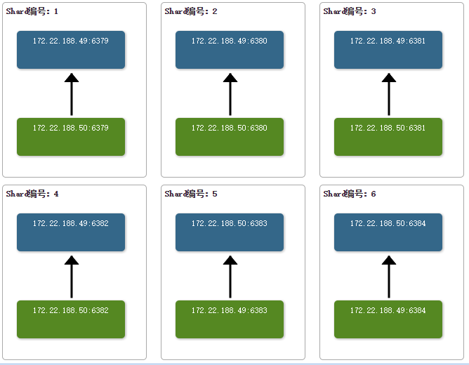
查看分片与集群拓扑
->了解集群拓扑，及有哪些实例，做到心中有数

Slide 12
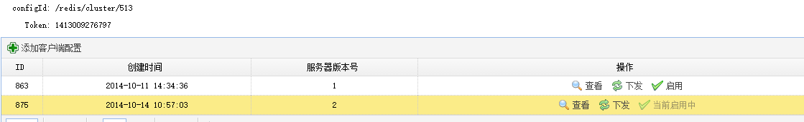
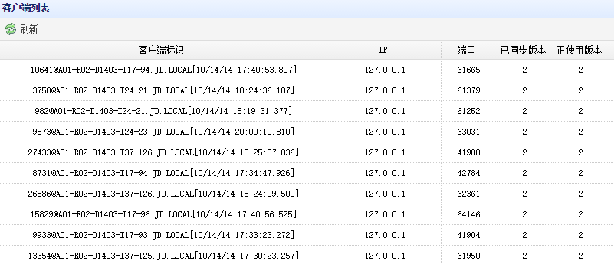
查看客户端配置及列表

Slide 13
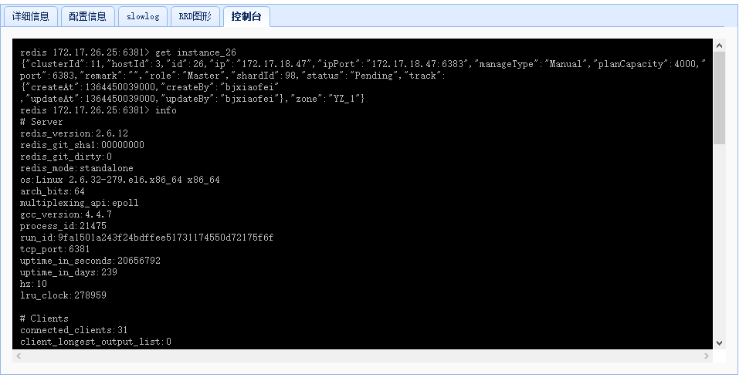
数据查询及维护
提供类似于redis命令窗口的web控制台，禁止危险命令，严格控制写命令和一些运维相关命令，适当放开查询命令。

Slide 14
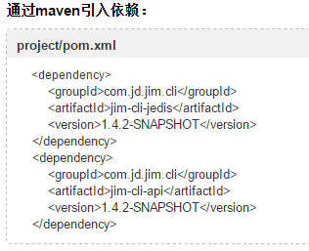
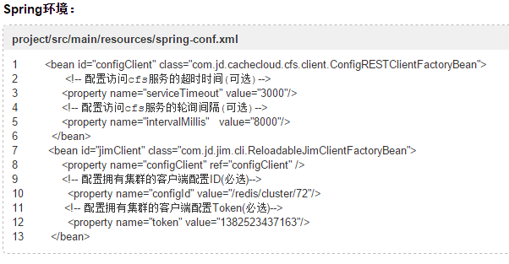
Java客户端使用方法

Slide 15
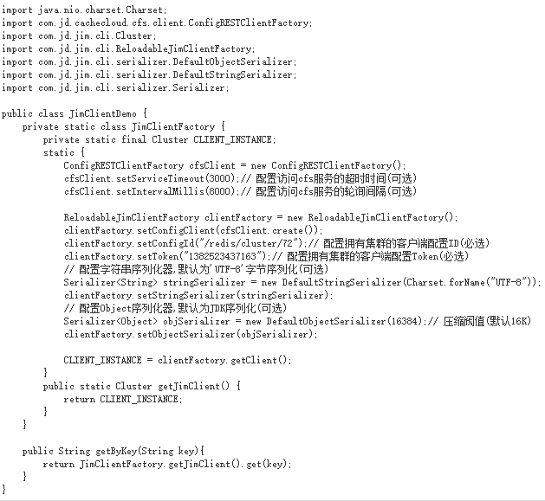
Java客户端使用方法
->非spring环境

Slide 16
C客户端使用方法
依赖包：编译前请安装libxml、llibcurl及其devel包
应用程序需要包含头文件“hicredis.h”，其中接口说明如下：
int credisReplyElements(redisReply *reply);
描述：取得结果数组的元素个数
返回值：元素个数，即结果数组长度
char *credisReadReply(redisReply *reply, unsigned int index);
描述：读取结果内容
返回值：得到的内容
参数index：要取得的第index个元素，即结果数组的下标，从0计数。
void credisFreeReply(redisReply *reply);
描述：释放reply
参数：需要释放的reply
int credisInit(char *configId, char *Token);
描述：初始化客户端
返回值：如果成功则返回0（REDIS_OK）
参数clusterId：申请集群获得的config id
参数token：申请集群获得token
void credisFini();
描述：清理客户端
redisReply *credisCommand(char **err, const char *format, ...);
描述：发送redis命令，接收返回结果
返回值：redisReply结构（其定义参看hiredis示例）
参数err：错误信息指针
参数format：变长参数，传入redis命令

Slide 17
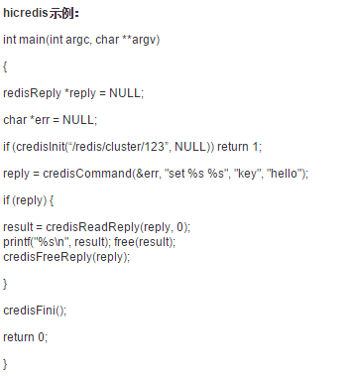
C客户端使用方法
如果要存储二进制数据，使用以下的格式：
reply = credisCommand(&err,"SET %b %b", "bar", 3, "hello", 5);
其中变参列表中%b表示二进制格式，后接二进制数据和长度。

Slide 18
如何接入？

Slide 19
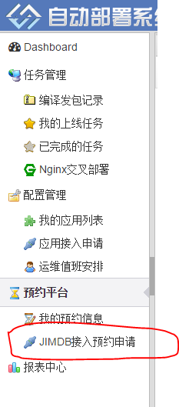
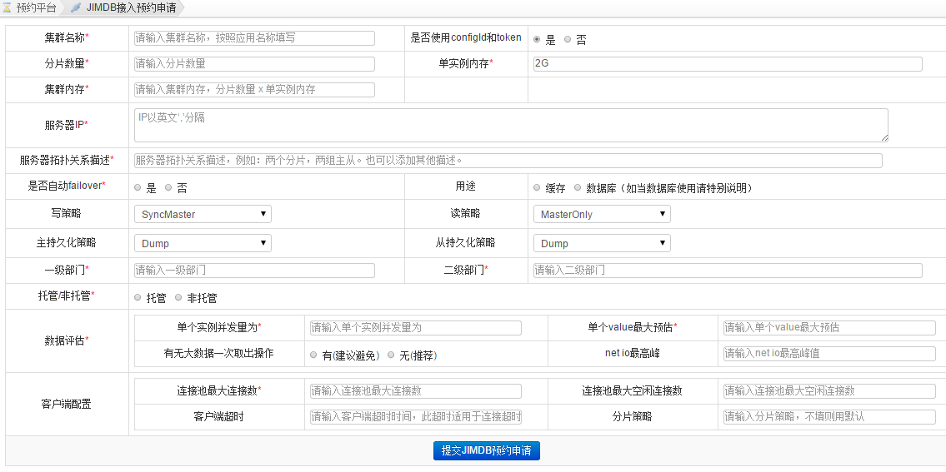
接入方式

Slide 20
监控与报警

Slide 21
存活监控
Pains
网络不佳的情况下可能发生误判
Redis单线程执行，在进行长任务时可能发生误判
Solution
在机房中不同区域部署多个Failure Detector
多个Failure Detector之间采用分布式选举算法，判断Redis实例的死活
连接健康度不佳时， 验证端口是否通畅

Slide 22
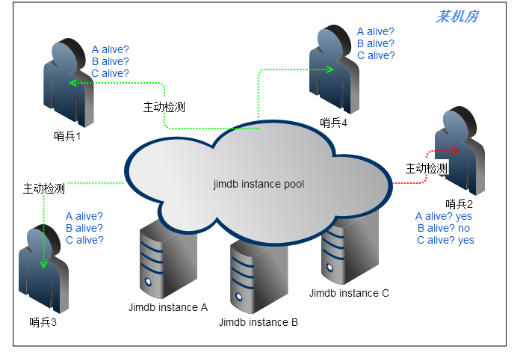
存活监控
假设某机房内部署了一组哨兵1、2、3、4，某时刻缓存实例B与哨兵2之间的网络连接出现不稳定性中断，此时disagree票数为3，agree票数为1，说明实例存活。对于缓存实例，如果有超过半数的哨兵都无法与缓存实例取得联系，并且此时没有一个哨兵能够成功与该实例取得联系，那么认为该实例死亡的可信度较高。

Slide 23
自动failover
Failover Detector
Config center
Failover Detector
Failover Detector
Auto Failover
主
Auto Failover
Clients
failover
基于存活监控，高效(快速确定死亡)，准确，对高网络延迟和命令阻塞不会误判
自动切换(也可设定为手动切换)
从

Slide 24
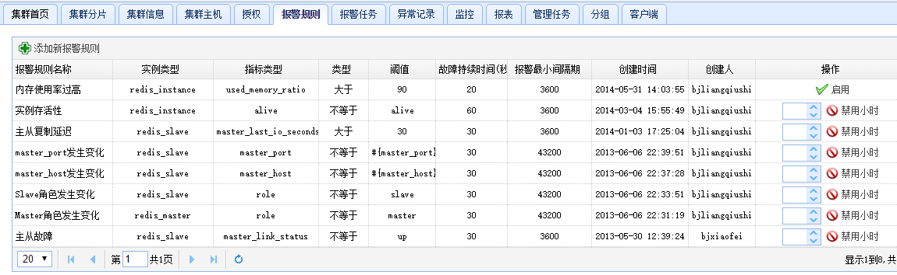
基于规则的报警
报警：
基于规则
可设定全局规则
和局部规则
可设定规则排除和例外

Slide 25
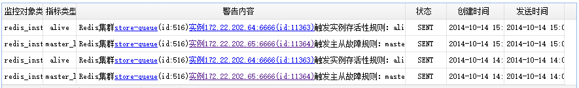
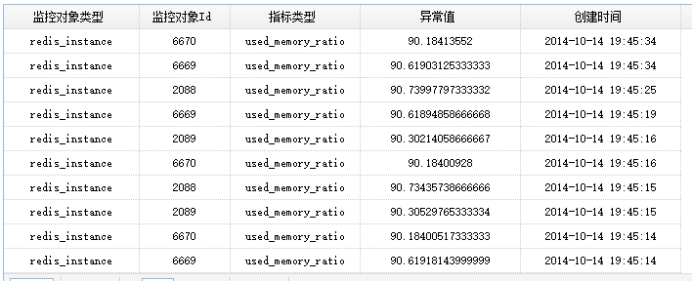
基于规则的报警
报警记录可查
异常记录可查

Slide 26

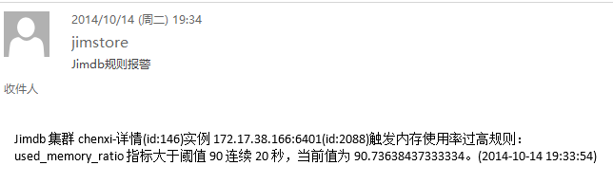
基于规则的报警

Slide 27
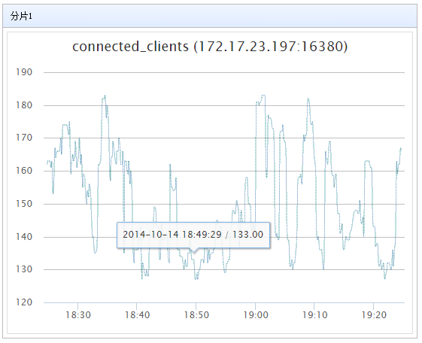
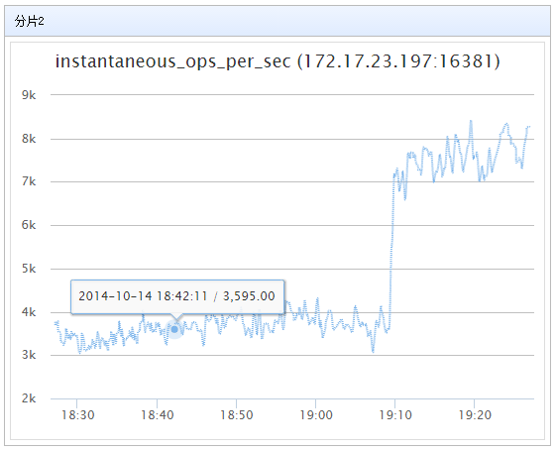
实时指标监控
监控
多指标维度
实时
小时、天、周、月、年

Slide 28
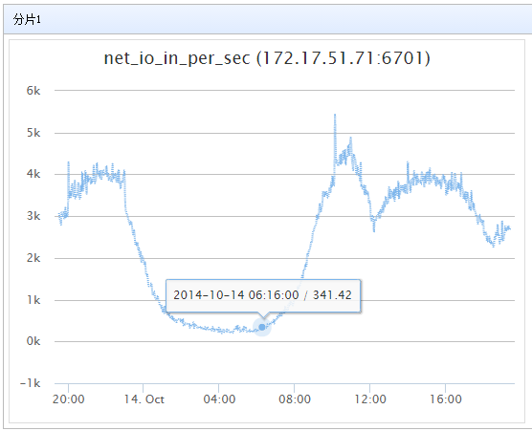
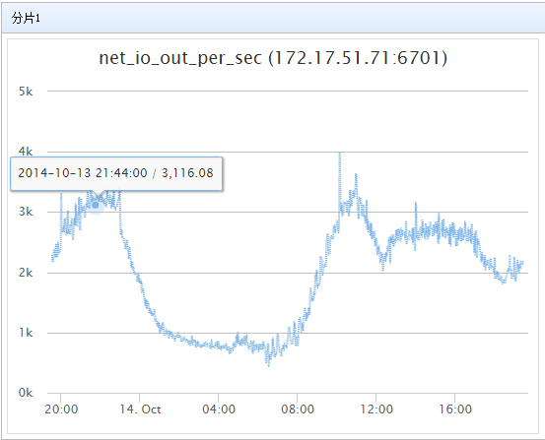
实时指标监控
进流速
出流速

Slide 29
迁移与扩容

Slide 30
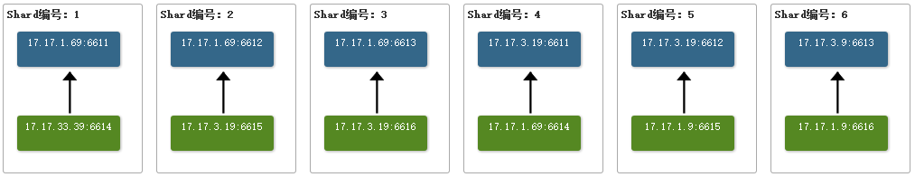
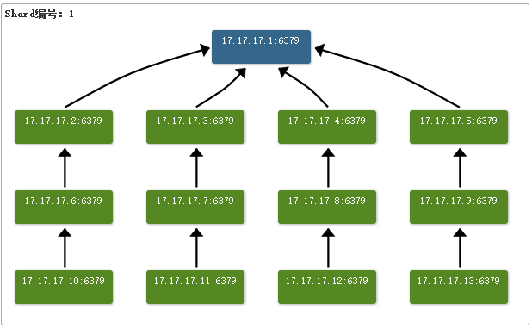
概览
一主一从
分片间：
平滑横向扩容
分摊压力，流量
分片内：
平滑纵向扩容
主从灾备防止单shard不可用
主从读写分离，分摊读压力，流量
一主多从

Slide 31
概览
Scaling Up – 纵向扩容
在内存不够， 需要增加内存时首先考虑的是纵向扩容，即增加每个分片的主、从节点的内存。
纵向扩容时如果Redis实例所在计算机物理内存不够，就需要进行数据迁移
数据迁移的同时，服务不能暂停
Scaling Out – 横向扩容
单一分片的内存是不能无限扩容（纵向）的， 太大了会影响复制的效率
在纵向扩容无法进行的情况下（单一分片内存已经很大，或者流量压力很大），就需要进行横向扩容，即增加集群的分片数
横向扩容的同时，服务不能暂停

Slide 32
纵向扩容
Config center
Migration controller
client
Proxy
client
client
S
S’

Slide 33
Jimdb Scaling Up
主
proxy
hold
检查rdb传输完毕
检查命令传播完毕
从
Notes:
// proxy指向主
// 客户端配置从master指向proxy
// 检测是否正在sync
// 发出命令阻塞
// 检查传播完成
// proxy指向从
// 客户端配置从proxy指向从

Slide 34
水平扩容
Pains
垂直扩容并不增加分片数，简单修改jimdb实例运行时参数可提高该实例可用内存上限，但在机器内存吃紧时，若要提高该分片内存上限，需要将该实例平滑迁移至一台内存资源更加充沛的机器。
流量打满或者出现热点时， 需要加分片分散压力。 机器内存不够时， 有事也需要加分片
目前Pre-sharing的方式， 在不影响服务的情况下增加分片有难度。
可以通过定制开发引入bucket来进行横向扩容， 但线上还有2.4， 2.6， 2.8等既有版本，也有加分片的需求
避免主从数据不一致
服务不能暂停，平滑不影响业务
Solution
通过Filtered replication， 实现某个结点的分裂(split)
开发一个支持Hold和Split的Proxy, 并通过一个流程控制器来协调客户端， 服务结点，Proxy， 等相关各方

Slide 35
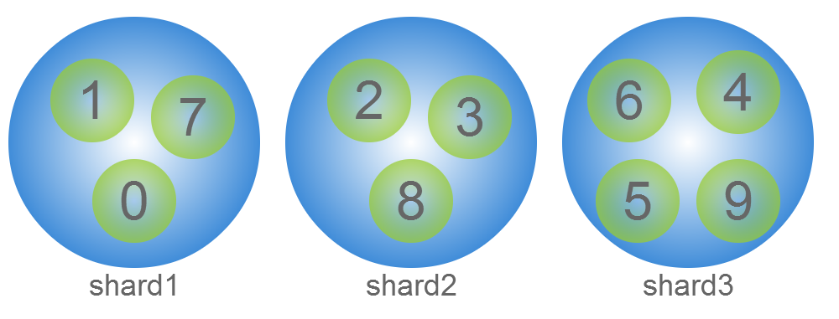
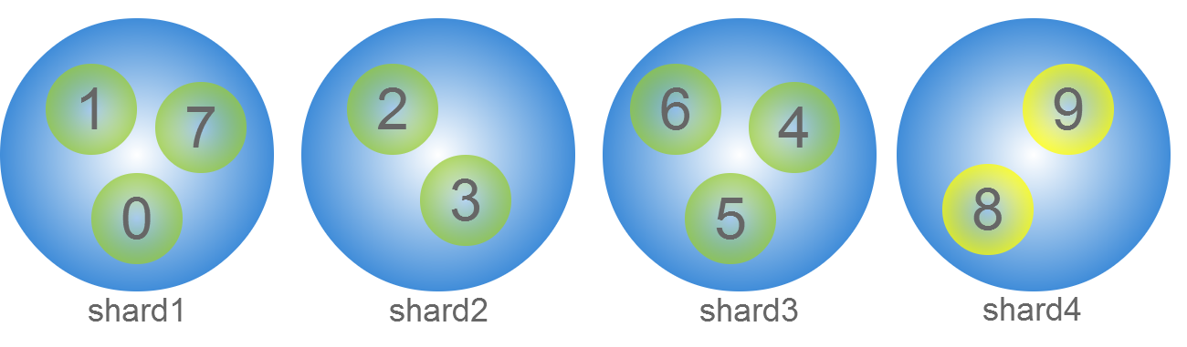
横向扩容
对于水平扩容，则是依赖于bucket来解决的。每个jimdb实例内部都含有若干个buckets，和上述第一类扩容相似，水平扩容也是通过对数据进行平滑迁移类实现的，但迁移的粒度不再是整个实例，而是针对集群中的这些buckets。扩容前后如下图所示：

Slide 36
横向扩容
Config center
Migration controller
Bucket [0, 4]
Bucket [5, 9]
[0, 1], [5]
[0, 4]
[5, 9]
[0, 1], [5]
[2, 4]
[6, 9]

Slide 37
同步复制

Slide 38
Redis 2.4—2.8
执行命令
dirty>0
传播后返回
返回较快，可累积在slave查询缓冲中，性能较高

Slide 39
场景1
Max=6
OK
主
Max=6
ACK
从
Max=6

Slide 40
场景2
Max=6
OK
主
Max=6
ACK
ACK
从
从
Max=6
Max=6

Slide 41
场景3
Max=6
OK
主
Max=6
ACK
ACK
从
从
Max=6
Max=6

Slide 42
实现
基于2.8已有机制，改动小
主记录命令执行完时的偏移
从发送最新偏移作为ack
仅当前连接等待同步返回响应
Server不阻塞，仍可同时支持同步和异步操作

Slide 43
冷热数据及持久化

Slide 44
冷热数据二级存储
Pains
Redis完全依赖于内存，往往内存不够使用
Redis启动时需要把全部数据加载到内存,在数据量大时启动速度慢
规划总是赶不上业务发展， 内存总量不断被突破， 不断陷入扩容， 再扩容…的梦魇
Solution
引入RAM + SSD/HDD两级存储，在内存中存储热点数据， 冷数据被自动交换到磁盘，解决了内存不足的问题
启动时并不把所有数据加载入内存，而是在运行时根据需要加载，解决了启动速度慢的问题
因为引入了二级存储， 存储容量通常比较大， 所以不需要频繁的扩容了

Slide 45
Jimdb S
Jimdb S
Notes:
45

Slide 46
Jimdb S
Jimdb S
大容量
支持主从同步复制，超过数据库级别的可靠性
接近纯内存redis的读性能
稳定的写性能
基于redis 2.8开发
使用SSD存储介质
Notes:
46

Slide 47
Jimdb server
容量问题
长久以来困扰redis的最大的问题
限制了redis的使用范围
redis作者多次试图解决，效果并不理想
Notes:
47

Slide 48
Jimdb server
几种可行的解决方案
虚拟内存，冷热数据交换 (VM)
直接读写存储引擎 (SSDB)
数据先写入内存，定期写入硬盘 (Jimdb S)
Notes:
48

Slide 49
Jimdb server
虚拟内存
内存里保留热数据和脏数据，冷数据交换到硬盘
缺点
所有的key保留在内存，不适合value很小的场景
本身无法持久化，需要额外的持久化策略
大量随机写入，即使在只读场景
Notes:
49

Slide 50
Jimdb server
直接读写存储引擎
对不同类型的数据结构编码，转换成k/v操作和遍历操作
缺点(leveldb版)
归并造成的性能波动
写入放大
缺点(lmdb版）
无法批量写入，写入性能较差。
写入放大
Notes:
50

Slide 51
Jimdb server
数据先写入缓存，定时批量写入存储引擎
Jimdb使用的方案
缓存层加持久层，两级存储，同时提升读性能和写性能
Notes:
51

Slide 52
Jimdb server
批量写入间隔
可以配置为1/100秒到1秒
默认1/100秒
每次批量写入后执行fsync，保证数据落到硬盘
异常断电或kernel panic，只有1/100秒内写入的数据丢失
间隔较长可以提升写吞吐量，牺牲持久性
间隔较短保证持久性，略微降低写性能
Notes:
52

Slide 53
Jimdb server
批量写入方式比较
后台fork子进程写入 fork的延迟和开销过大，不能太频繁的执行，所以无法满足持久性的需求。 实现较复杂。
后台线程写入 实现较复杂。
前台主线程写入 Jimdb S使用的实现方式，测试表明，主线程写并不会牺牲性能。 原因：Page Cache
Notes:
53

Slide 54
Jimdb server
Page Cache
写硬盘操作先写入缓存，不会被阻塞。
后台批量回写到硬盘。
只有打开文件时用O_DIRECT标志才可跳过。
Notes:
54

Slide 55
Jimdb server
Page Cache的陷阱
由于写未被阻塞，后台回写进程的写入速度有可能会持续低于前台写入数据的速度，导致脏页比例持续增长，到一定值的时候（20%），整个操作系统所有进程的写操作都会被阻塞，可能会长达几分钟。大量随机写时更容易出现。
解决方案
在程序里控制，及时fsync，保证脏页回写入硬盘。
Notes:
55

Slide 56
Jimdb server
fsync
阻塞操作，延迟至少在几毫秒，有可能长达数秒到数十秒
执行越频繁，延迟越低
对一个文件执行fsync时，阻塞的这段时间，其他线程的写操作也会被阻塞
Notes:
56

Slide 57
Jimdb server
避免fsync对主线程的阻塞
后台线程执行fsync操作
在fsync未完成时，避免执行写操作
在fsync完成后，批量执行写操作
再次启动后台线程执行fsync操作
fsync和write交替进行，不会阻塞主线程
在fsync超过2秒未完成时，阻塞写操作，保证脏数据不会积压太多
Notes:
57

Slide 58
Jimdb server
Jimdb S的命令执行流程（优化前）
命令执行前需要确保所有需要用到的数据在内存里
如果内存里找不到，读硬盘
把硬盘读到的数据加载到内存
执行
Notes:
58

Slide 59
Jimdb server
Jimdb S的命令执行流程（多线程优化后）
命令执行前需要确保所有需要用到的数据在内存里
如果内存里找不到，启用后台线程读硬盘
后台线程读硬盘后，不加载到内存
回到主线程再读一遍硬盘，加载到内存
执行
Notes:
59

Slide 60
Jimdb server
选择这种优化方式的原因
无需改动redis单线程模型，所有内存操作都是有序的一致的。
无需考虑线程同步和竞争问题。
Page Cache保证第二次读硬盘时，数据已经加载到内存，不会有硬盘IO，不会阻塞主线程。
Notes:
60

Slide 61
Jimdb server
主动expire
Notes:
61

Slide 62
Jimdb server
主动expire
如果数据过期后，一直未被访问，会在硬盘上一直占用多余的空间。删除操作只有在被访问时才会触发。
我们需要用一种方式把过期的数据清理掉。
Notes:
62

Slide 63
Jimdb server
主动expire的几种实现方式
1．纯内存实现方式(redis的方式）
单独的hash表保存过期的key。
定时任务里随机读取过期表里的key，随机取一定量的key。
对过期的key执行删除操作。
如果发现已过期的key的比例较高，继续执行，直到耗时1ms或
已过期key的比例低于一个阈值。
占用内存较大，启动时需要全部载入内存，启动慢。
Notes:
63

Slide 64
Jimdb server
主动expire的几种实现方式
2．定期遍历整个数据库
耗时长，开销大，影响page cache的命中率。
3．把过期的key用时间顺序索引，写入存储引擎。
可以保证key在第一时间被删除。
影响写入性能。
Notes:
64

Slide 65
Jimdb server
Jimdb S主动expire的实现方式
在设置过期时间时，把key记录在日志文件里
每一天对应一个日志文件
每天凌晨，选择前一天对应的过期日志文件，把日志里记录的key全部访问一遍，如果过期，会触发删除操作。
Notes:
65

Slide 66
Jimdb server
快照
Notes:
66

Slide 67
Jimdb server
快照的几种实现方式
fork后台进程（redis的实现方式）
后台进程需要长时间运行，主进程的内存数据更新会导致大量的内存消耗，无法精确控制内存占用，有OutOfMemory的风险。
纯内存只能通过这种方式实现。
2．后台进程遍历存储引擎（leveldb引擎）
在前台把脏数据写入存储引擎后，保证内存和硬盘数据一致。
启动后台线程，用存储引擎的迭代器遍历数据，生成rdb格式的文件。
Notes:
67

Slide 68
Jimdb server
快照的几种实现方式
3 . 存储引擎直接生成快照（lmdb引擎）
在前台把脏数据写入存储引擎后，后台线程使用存储引擎接口，直接生成快照，不需要遍历数据，不需要写rdb文件。
耗时最短。Jimdb S使用这种方式。
Notes:
68

Slide 69
Jimdb server
复杂数据结构的支持
Notes:
69

Slide 70
Jimdb server
当前版本(0.8s)对复杂数据结构的支持
所有的复杂数据结构用rdb的方式序列化，作为单个key/value，写入硬盘。
任何子元素的更新，整个数据结构需要重新序列化，写入硬盘。
无法支持存储子元素很多（超过100）的数据类型。
Notes:
70

Slide 71
Jimdb server
未来的版本对复杂数据结构的支持
支持大zset （开发基本完成，正在测试，即将推出）
支持除zunionstore，zinterstore外的所有命令
支持所有大数据结构hash/list/set
Notes:
71

Slide 72
Jimdb server
用key/value存储引擎实现复杂数据结构
子元素做为单独的key写入存储引擎
不同类型的元素使用不同的前缀区分
利用用存储引擎的范围查询特性
Notes:
72

Slide 73
Jimdb server
ZSET
有序的集合
每个元素对应一个double类型的score
可以按照score的顺序范围查询(zrange命令）
查询元素在集合里的排名(zrank命令)
内存实现方式是hash(无序)+skiplist(有序)。
hash的key/value对应element和score
skiplist的key/value对应score和element
Notes:
73

Slide 74
Jimdb server
ZSET在存储引擎上实现
通过大小端转换和比特位操作，把double类型编码，使其可以用字典序排序。
element作为key保存，(‘z’+keyLen+key+element)/score
score+elemtn作为key保存, (‘s’+keyLen+score+element)/null
对rank进行索引，避免range的offset过大时低效率的遍历
持久化rank，(‘r’+key)/rankIndex
后台线程预读，前台线程再次读取并返回客户端结果。
范围查询不经过内存缓存
Notes:
74

Slide 75
下一步规划
统一大集群管理，完全弹性服务
From static partitioning to fine sharing & elastic provisioning

Slide 76
谢谢！
JIMDB团队
系统技术部@云平台

